Slide 1

Colegio Franco Español
Incorporación Clave UNAM 1008
Ciclo Escolar 2017 - 2018

Slide 2
Asignaturas:
Geografía
Matemáticas
Lógica

Slide 3
Número de equipo y nombre del proyecto:
N° 2
“Organización política, poder y conflictos en el territorio”

Slide 4
CUADRO DE ANÁLISIS DE LA INTERDISCIPLINARIEDAD y EL APRENDIZAJE COOPERATIVO
CONCLUSIONES GENERALES
Una vez que se haya trabajado todos los puntos indicados en el documento C.A.I.A.C. Personal, reflexionar en sesión plenaria, asentar las conclusiones en la presente tabla y enviar a todos los grupos heterogéneos.
1. ¿Qué es? | La interdisciplinariedad escolar es la colaboración entre dos o más disciplinas escolares para la integración de sus conocimientos, procedimientos, metodológicos, técnicas, etc. Y así resolver problemas de interés social que hoy en día resulta complejos.
2. ¿Qué características tiene ? | -Es grupal (Se establecen vínculos de cooperación entre diferentes disciplinas) -Es integradora. (Reconoce la importancia de todas las materias por igual, ya que cada una aporta algo que las demás no consideran.) -Es planeada. -Es selectiva con los temas que estudia.
3. ¿Por qué es importante en la educación? | Porque permite la formación integral de los alumnos; si bien es necesaria la especialización, no por ello se deben descuidar otros campos de formación como son el ético, el social y el artístico. Sólo así la educación puede tener un impacto social, más allá de ser una herramienta de supervivencia y de ingreso al campo laboral. Y al docente le permite una visión más amplia de que la ofrecida por su especialidad.
4. ¿Cómo motivar a los alumnos para el trabajo interdisciplinario? | Que los temas analizados le resulten cercanos, relacionando los conocimientos con la realidad, con su contexto social y comunitario; permitiendo su participación en la propuesta de temas, en la expresión de opiniones y en el debate respetuoso de las mismas; haciéndoles notar que sus acciones sí pueden cambiar algo en el mundo.

Slide 5
5. ¿Cuáles son los prerrequisitos materiales, organizacionales y personales para la planeación del trabajo interdisciplinario? | -Se requiere disposición para trabajar con otros puntos de vista. -Interacción constante entre los docentes de las distintas áreas de conocimiento. -Es necesario que los docentes se desprendan de la idea de que su área de conocimiento es la más importante o la única correcta. Entender que la diversidad enriquece. -Involucramiento en los planes de estudio de los demás. -Selección previa de los temas que serán tratados desde este enfoque. Adecuación de los tiempos de interacción y planeación a los de presencialidad en los planteles -Materialmente: Aulas bien acondicionadas con acceso a la web, con proyectores o pantallas, bibliotecas bien provistas etc.
6. ¿Qué papel juega la planeación en el trabajo interdisciplinario y qué características debe tener? | La planeación transforma la educación en una forma más dinámica para promover el trabajo interdisciplinario, es indispensable que los temas seleccionados como interdisciplinarios sean previamente tratados entre los docentes de distintas áreas de conocimiento esto dan sentido y relación al trabajo. La planeación debe ser coherente, sensible y realizable.

Slide 6
El Aprendizaje Cooperativo
1. ¿Qué es? | Es una metodología mediante la cual, trabajando con más personas de manera integrada, equitativa y coordinada, se logran objetivos de aprendizaje. La organización en grupos de trabajo es esencial. El papel del alumno cobra importancia como responsable y protagonista de su aprendizaje
2. ¿Cuáles son sus características? | El grupo de trabajo comparte objetivos y metas. A la vez que se aprenden los contenidos se desarrollan habilidades y valores importantes para su formación. Se trata de una interdependencia positiva donde todos los miembros del equipo aprenden, cooperan, participan, de igual manera, siendo cada uno pieza vital del conjunto. Se caracteriza por la participación activa, propositiva, voluntaria y responsable de cada miembro del equipo.
3. ¿ Cuáles son sus objetivos? | La mejora del aprendizaje y el desarrollo de habilidades y valores. Conocerse y colaborar con sus compañeros en una tarea común. Su objetivo principal debe ser promover el trabajo en equipo para facilitar el proceso de aprendizaje, así como las actitudes sociales.
4. ¿Cuáles son las acciones de planeación y acompañamiento más importantes del profesor, en éste tipo de trabajo? | Tener mucha claridad en los objetivos del trabajo a realizar, coordinar muy de cerca el trabajo de los alumnos, apoyándolos cuando es necesario, ordenándolos y resolviendo sus dudas. Poner atención en la conformación de los equipos de trabajo. Evaluar y reflexionar sobre lo trabajado asignar roles dentro de los grupos, explicar la tarea y la meta que lleve a la interdependencia positiva, explicar los criterios de éxito, especificar los comportamientos y actitudes deseadas, monitorear los aprendizajes de los estudiantes, dar retroalimentación
5. ¿De qué manera se vinculan el trabajo interdisciplinario, y el aprendizaje cooperativo? | En clase, en prácticas de campo y en proyectos especiales; hacer continuo énfasis en las conexiones de los temas estudiados con otras materias o la vida práctica y productiva de los alumnos. Promoviendo, en todos los espacios y actividades escolares, la presencia de las diferentes disciplinas; y revelar su conexión con otras materias y la vida del alumno. Es importante convocar la participación de los alumnos en proyectos atractivos en donde puedan trabajar según sus intereses. Dado que la interdisciplinariedad implica la interacción entre dos o más disciplinas, el trabajo colaborativo es una estrategia ideal, pues establece pautas donde los participantes trabajan por y para el aprendizaje propio y colectivo.

Slide 7
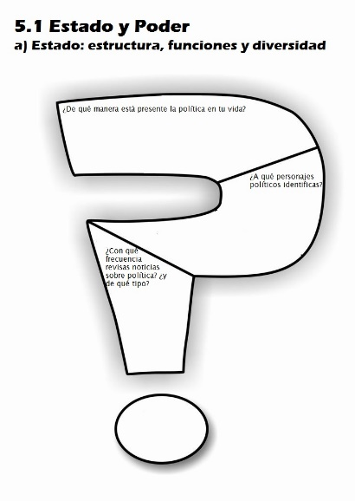

Slide 8
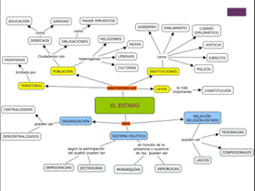

Slide 9
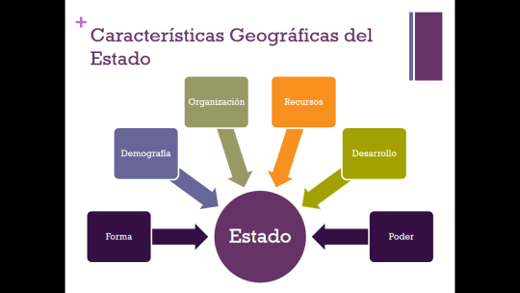

Slide 10
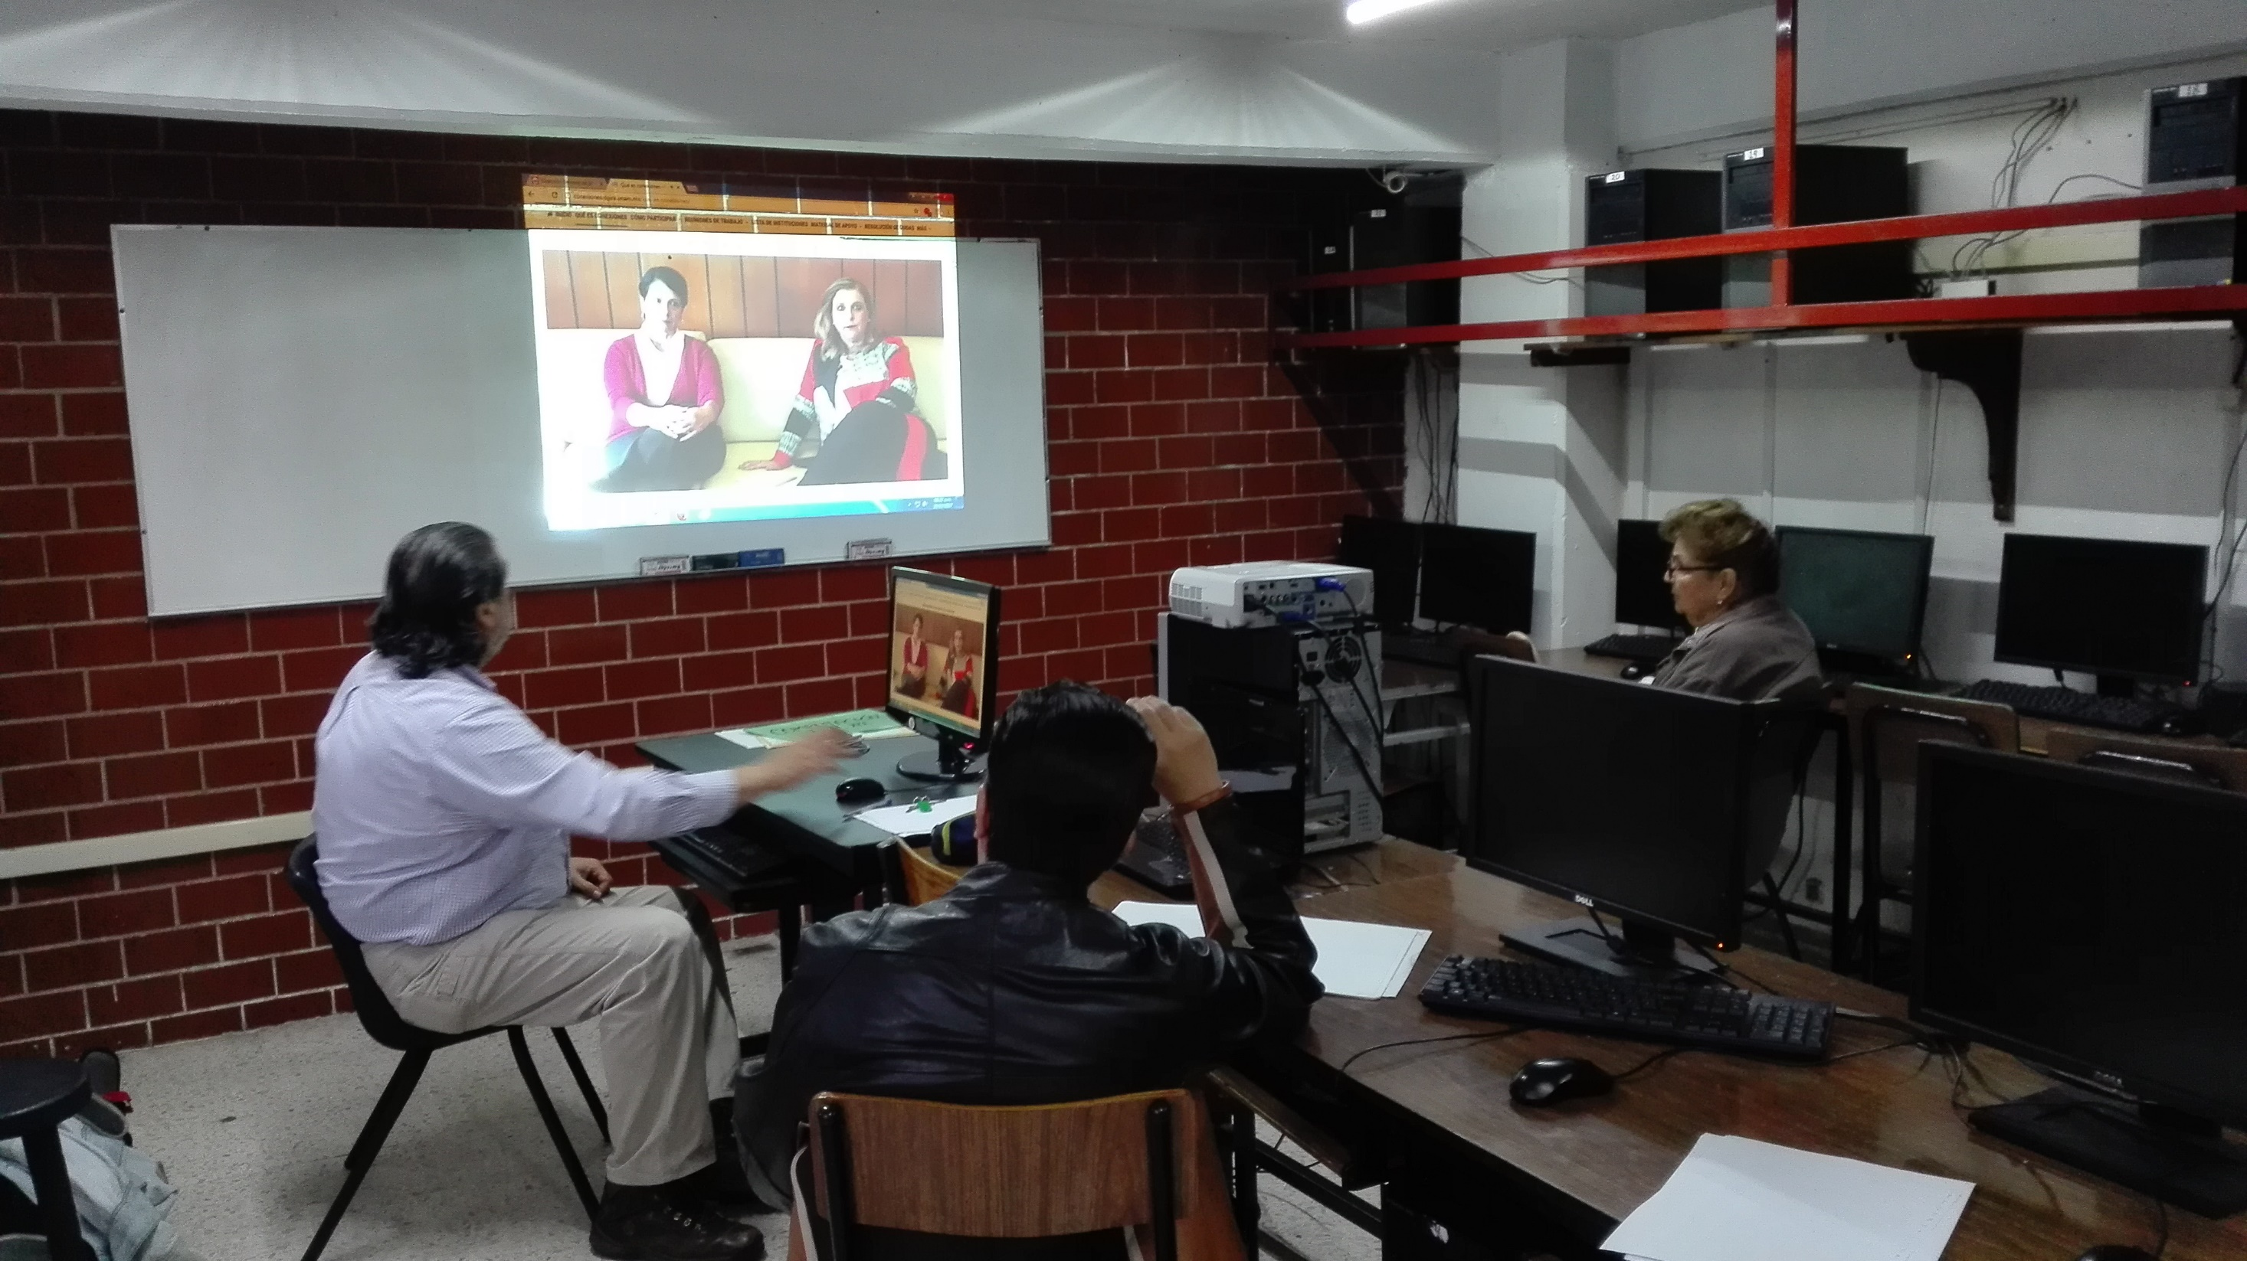

Slide 11
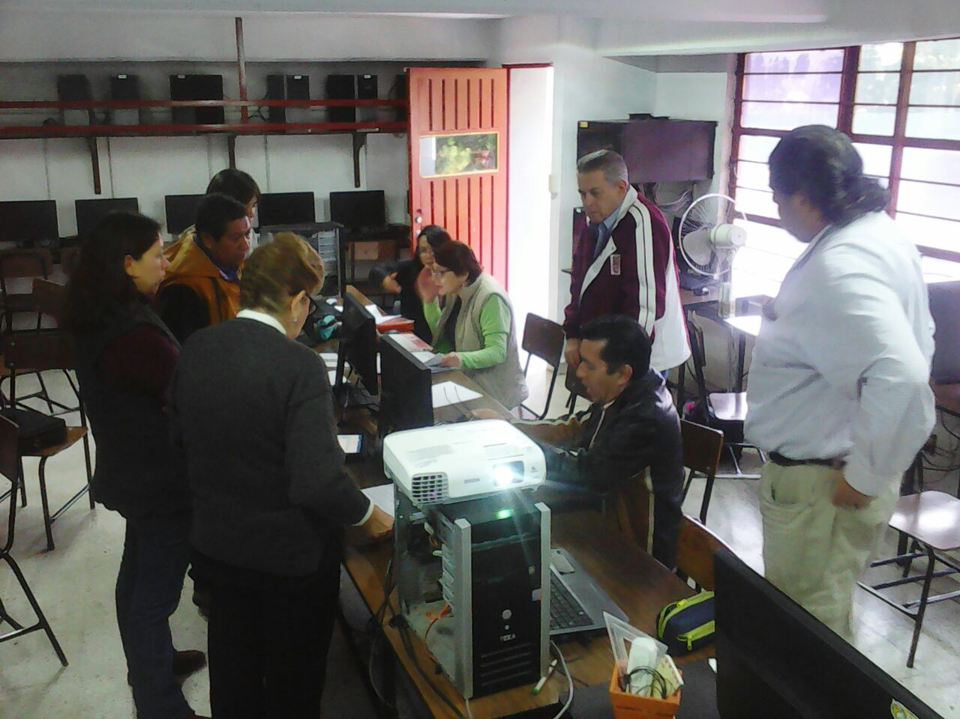

Slide 12
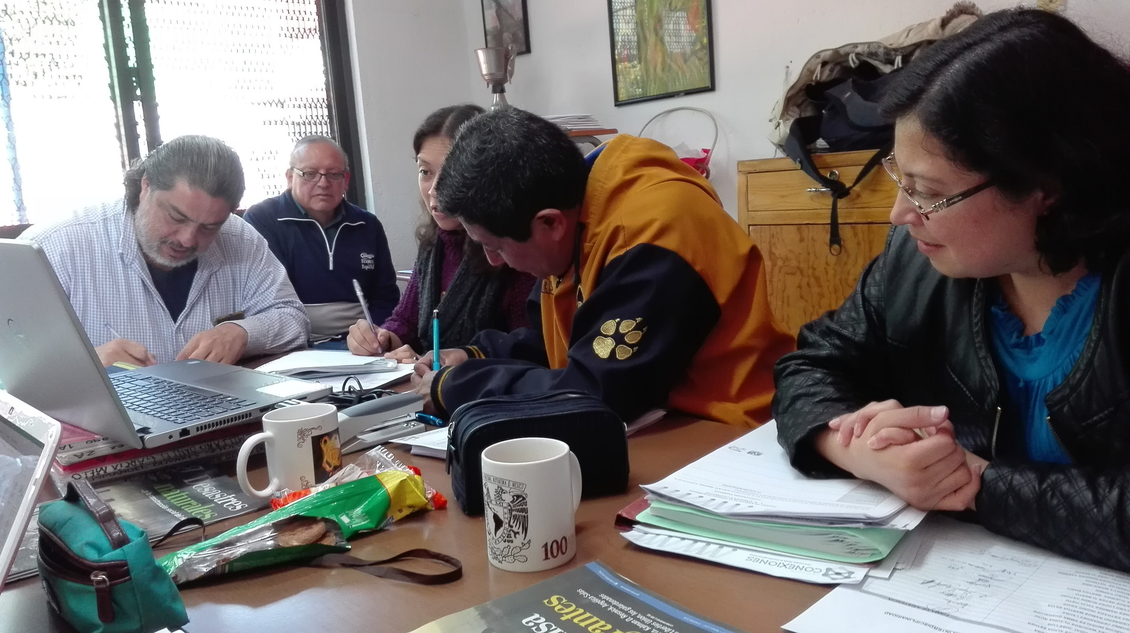

Slide 13
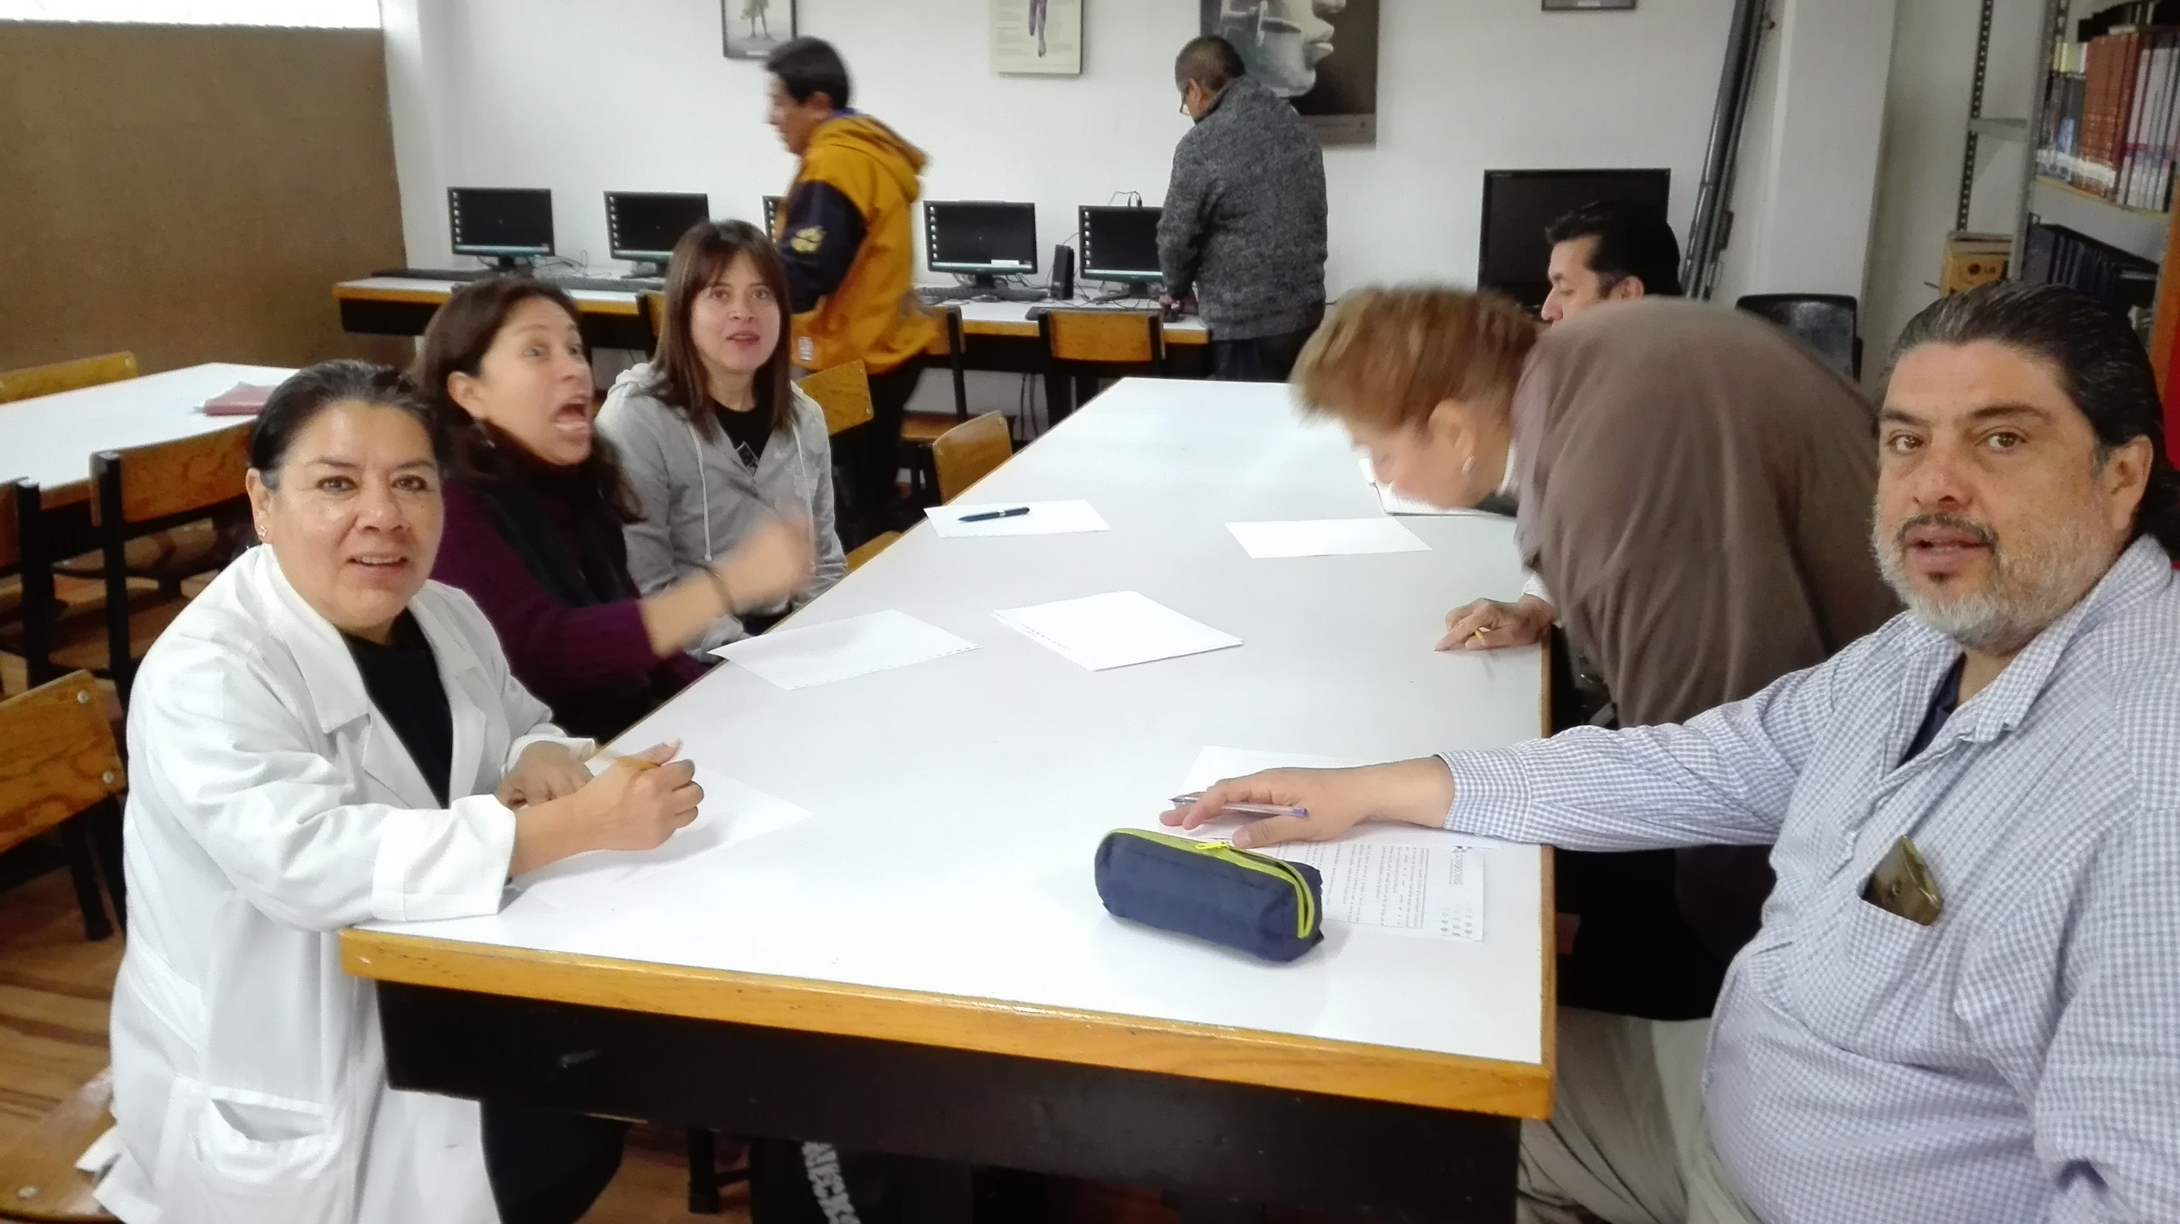

Slide 14
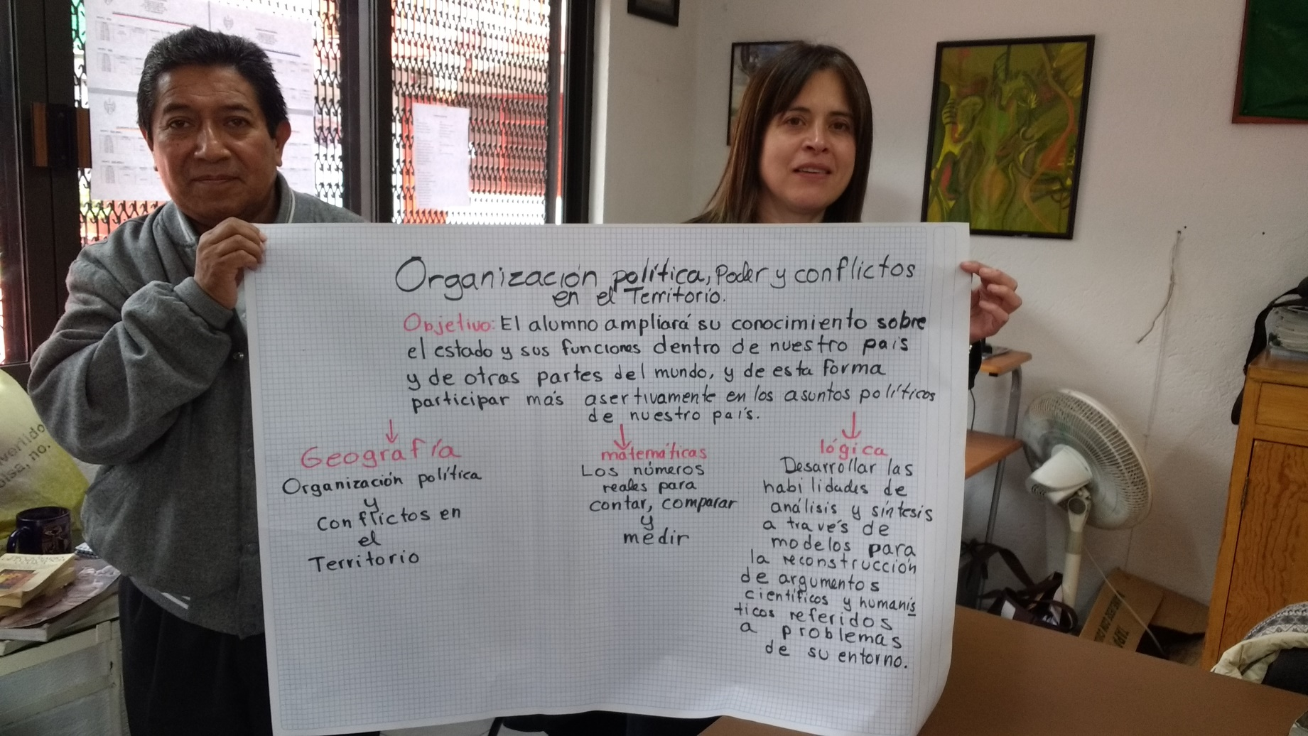

Slide 15

Colegio Franco Español
Clave 1008

Slide 16
Equipo 2
Calzada García María Elena (Geografía)
Noffal Nuño Yazmin (Matemáticas)
Santiago Esquivel José Alberto (Lógica)

Slide 17
Ciclo escolar en que se implementará:
Agosto de 2018 a mayo de 2019

Slide 18
Proyecto interdisciplinario para 4º. grado de bachillerato:
“Organización política, poder y conflictos en el territorio”

Slide 19
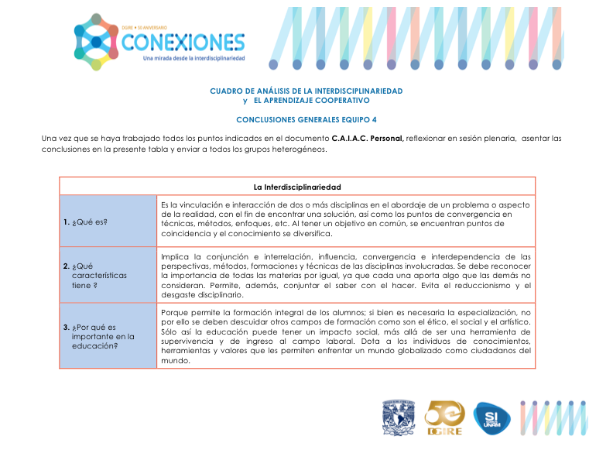
5a Producto 1

Slide 20


Slide 21
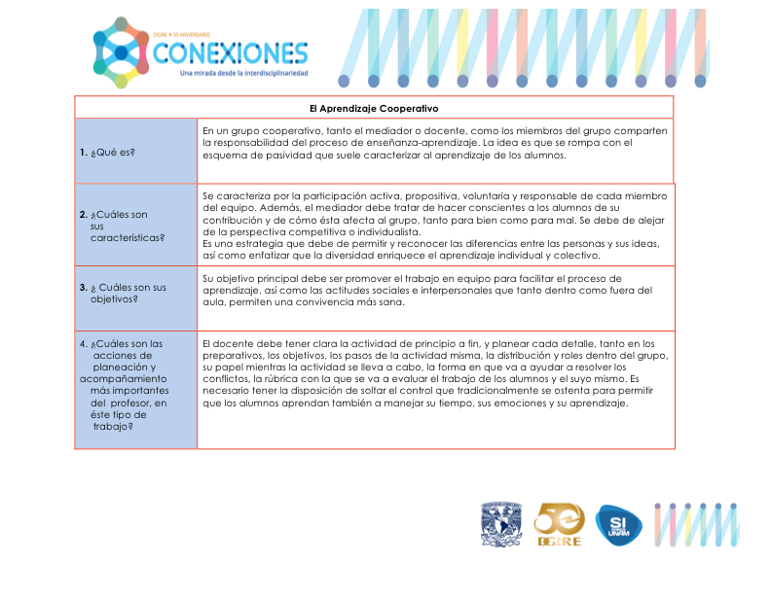

Slide 22


Slide 23
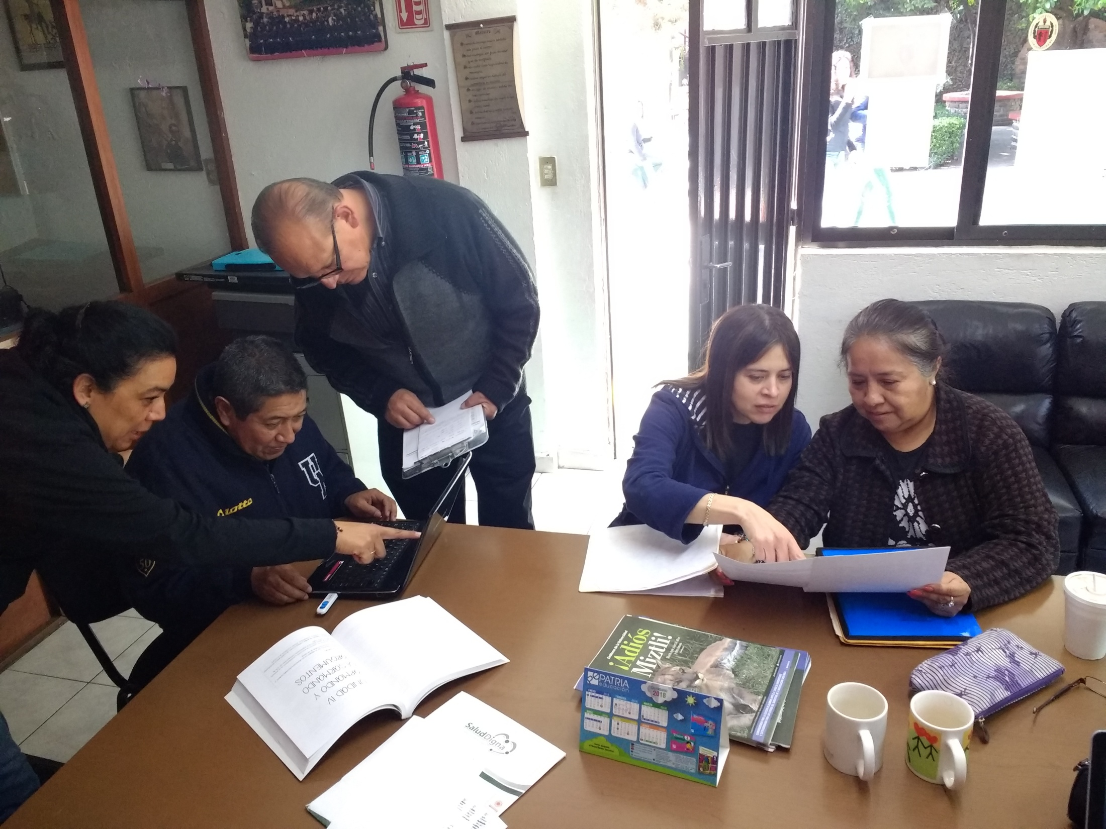
5a Producto 3
1ª. R. T.

Slide 24
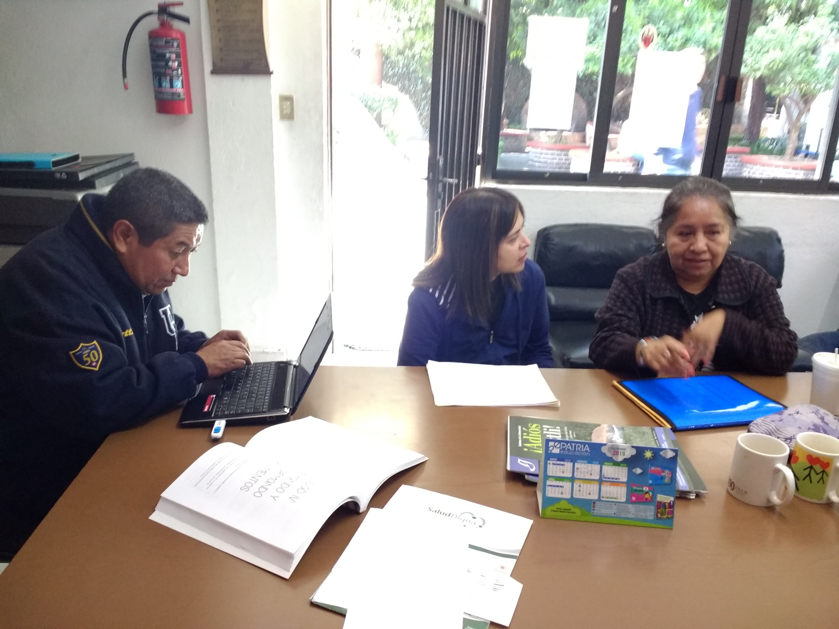

Slide 25
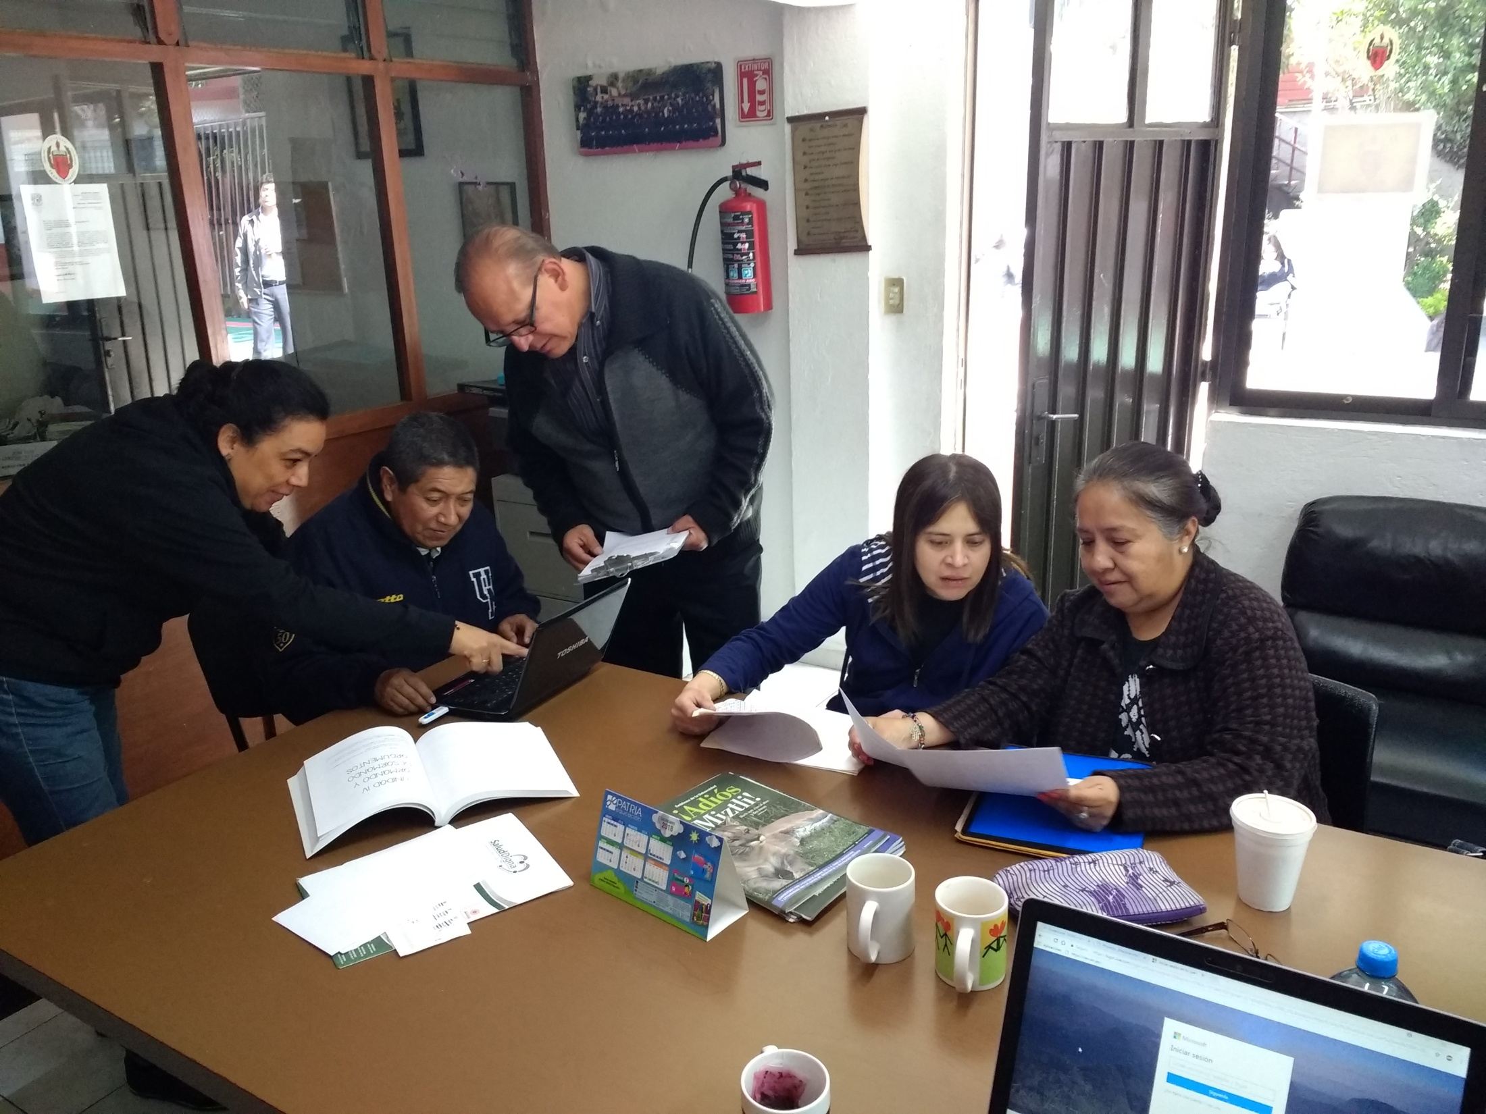

Slide 26
5b. Organizador gráfico de conceptos de materias involucradas
Organización política, poder y conflictos, caso de siria.
Matemáticas: Los números reales, para contar, comparar y medir.
Geografía: Estado, estructura, funciones y diversidad
Lógica: Construcción de argumentos, análisis y síntesis.

Slide 27
5c. Introducción y justificación
ROLANDO GARCÍA. Sistemas complejos. Conceptos, método y fundamentación epistemológica de la investigación interdisciplinaria
INTERDISCIPLINARIEDAD Y SISTEMAS COMPLEJOS.
Interrelaciones constituyen la estructura de un sistema que funciona como una totalidad organizada, a la cual hemos denominado sistema complejo. Llamaremos entonces investigación interdisciplinaria al tipo de estudio que requiere Un sistema complejo. La utilización de esos conocimientos multi-disciplinarios no significa que su trabajo sea inter-disciplinario.
1. INTERDISCIPLINARIEDAD Y ESPECIALIZACIÓN DISCIPLINARIA
La interdisciplinariedad -se insiste- sólo se da en un equipo, y un trabajo interdisciplinario es siempre el resultado de un equipo pluridisciplinario. Esta formulación es correcta: equipo de trabajo no es interdisciplinario, lo que es interdisciplinario es una metodología particular de investigación que requiere la conformación de equipos multidisciplinarios.

Slide 28
5c. Introducción y justificación
multidisciplinarios.
2. CARACTERÍSTICAS DEL ESTUDIO DE UN SISTEMA COMPLEJO
La metodología de trabajo interdisciplinario que supone la investigación de sistemas complejos responde a la necesidad de lograr una síntesis integradora de los elementos de análisis provenientes de tres fuentes:
1) El objeto de estudio, es decir, el sistema complejo (por ejemplo, un "sistema ambiental") fuente de una problemática no reducible a la simple yuxtaposición de situaciones o fenómenos que pertenezcan al dominio exclusivo de una disciplina.
2) El marco conceptual desde el cual se aborda el objeto de estudio; es decir, el bagaje teórico desde cuya perspectiva los investigadores identifican, seleccionan y organizan los datos de la realidad que se proponen estudiar.
3) Los estudios disciplinarios que corresponden a aquellos aspectos o "recortes" de esa realidad compleja, visualizados desde una disciplina específica.
El objetivo es llegar a una formulación sistémica de la problemática original que presenta el objeto de estudio. A partir de allí, será posible lograr un diagnóstico integrado, que provea las bases para proponer acciones concretas y políticas generales alternativas que permitan influir sobre la evolución del sistema. Los sistemas, en tantas totalidades organizadas, tienen dos características fundamentales:

Slide 29
1 Las propiedades del sistema, en un momento dado, no resultan de la simple adición de las propiedades de los componentes. La vulnerabilidad, así como las condiciones de estabilidad, son propiedades estructurales del sistema en su conjunto.
2 La evolución del sistema responde a una dinámica que difiere de las dinámicas propias de sus componentes. Así, por ejemplo, el sistema total integra, en su evolución, procesos de escalas temporales que varían considerablemente entre los subsistemas, e induce cambios en estos últimos.
3. CONCEPTUALIZACIONES Y METODOLOGÍAS EN EL ESTUDIO DE SISTEMAS COMPLEJOS
El primer objetivo en el estudio de un sistema complejo es establecer diagnóstico.
El segundo objetivo la principal motivación de los estudios- es poder actuar sobre el sistema

Slide 30
Objetivos por disciplina
Geografía: Actitud reflexiva y crítica hacia los diversos actores que intervienen en los procesos políticos del mundo actual.
Matemáticas: Argumentos críticos a diversos problemas en relación a las diferentes fuentes consultadas
Lógica: Valoración reflexiva en el gasto de capital invertido en armamento, vehículos, perdida de zonas industriales, culturales , educativas a través de graficas por país o continente

Slide 31
¿Qué pasaría si el campo dejara de abastecer productos alimenticios a las ciudades?
¿Cuáles son las técnicas de cultivo actuales?
¿Qué aportaciones está haciendo la ciencia para abastecer de alimentos?
¿Por qué la agricultura es un tema literario?
¿Qué pasaría si la población fuera mayor a la capacidad de producción de alimentos?
¿Cómo han ido evolucionando los métodos de cultivo?
¿Cuál es la relevancia de la agricultura en el desarrollo de la humanidad?
¿Cómo influye la agricultura en el sistema económico?
5e. Preguntas generadoras
Mediante el conocimiento de la importancia de la agricultura tanto económica como culturalmente, se pretende implementar un método alternativo para cultivar alimentos en espacios reducidos.

Slide 32
Geografía | Matemáticas | Lógica
Dar explicación ¿Por qué algo es cómo es? Determinar las razones que generan el problema o la situación. | Resolver un problema Explicar de manera detallada cómo se puede abordar y/o solucionar el problema. | Hacer más eficiente o mejorar algo Explicar de qué manera se pueden optimizar los procesos para alcanzar el objetivo.
Es importante conocer cómo funciona un Estado, cuáles son sus principales características y a través de esto podemos analizar y entender la problemática a la que se enfrentan algunos países del mundo y de esta forma poder entender mejor el mundo que nos rodea y como funciona. | Para dar solución a un problema primero es conocer cuáles han sido la causa principales que dieron origen a dicho problema y de esta forma poder dar las soluciones más asertivas para resolverlas. | Cuestionando sobre una situación que el alumno conozca en relación con el tema que se va estudiar, para que de esta forma se involucre y se más fácil su aprendizaje.
5f. Temas y productos

Slide 33
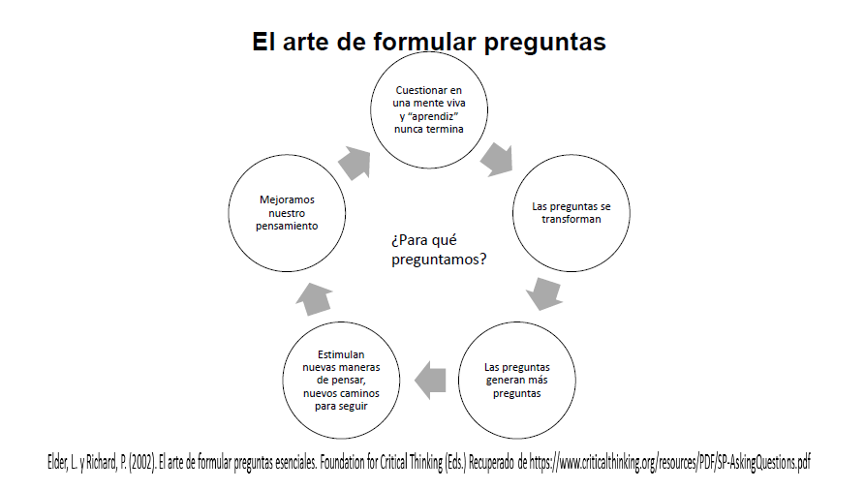
5i. Evidencias del proceso
Producto 4

Slide 34
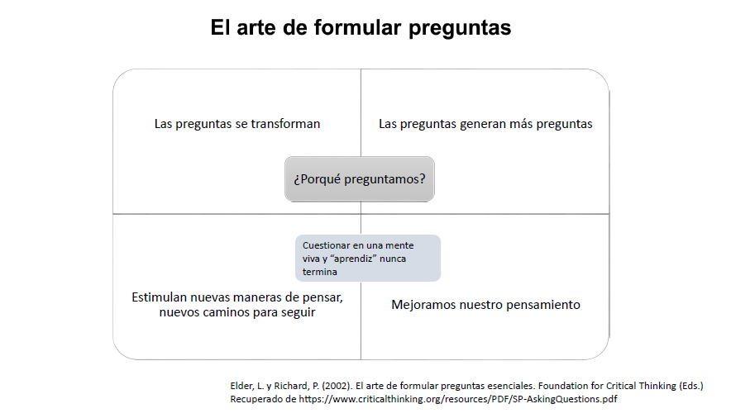

Slide 35
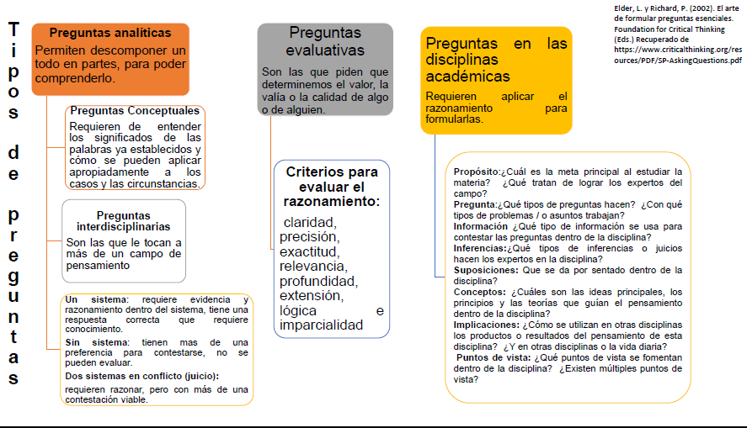

Slide 36
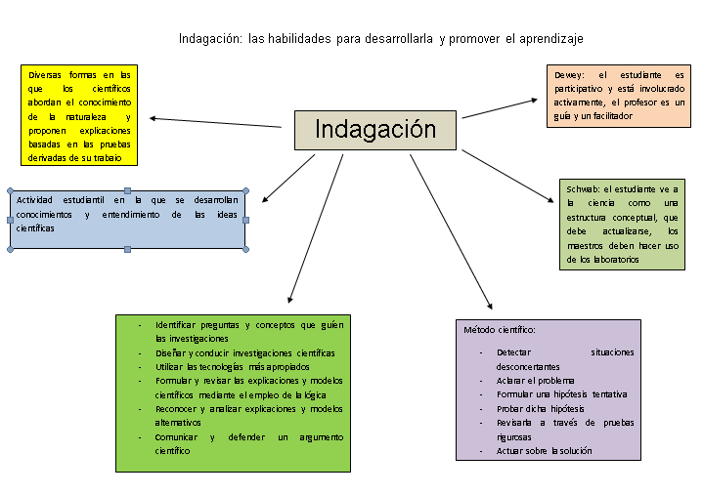
Producto 5

Slide 37
Producto 6
CUADRO DE ANALISIS MESA DE EXPERTOS
Personal
Trabajo individual para la construcción de un Proyecto Interdisciplinario:
Durante la revisión del Video Mesa de expertos, ubicado en el menú del micrositio CONEXIONES: MATERIAL DE APOYO. Apartado 3. Videos. 2a. R.T.:
Centrar la atención en las preguntas que a continuación se exponen y reflexionar sobre las mismas.
Redactar la respuesta a cada una de dichas preguntas en el presente formato.

Slide 38
Planeación de Proyectos Interdisciplinarios |  | Documentación del proceso y portafolios de evidencias
¿A qué responde la necesidad de crear proyectos interdisciplinarios como medio de aprendizaje hoy en día? Que el alumno relacione todas las materias, ya que vivimos en un mundo interdisciplinario. ¿Cuáles podrían ser los elementos fundamentales para la estructuración y planeación de los proyectos interdisciplinarios? Generar preguntas sobre los objetivos y conocimientos que queremos que aprenda el alumno. Desde preguntas básicas que sean respondidas con un concepto, hasta otras más donde la respuesta sea algo más complejo. ¿Cuál es “el método” o “los pasos” para acercarme a la Interdisciplinariedad? El comprometerse a generar las conexiones entre las materias. Reconocer los elementos esenciales, características y conocimientos involucrados. Conocer los programas involucrados. Jerarquizar los elementos y la realidad que se puede problematizar a partir de las distintas áreas. ¿Qué características debe tener el nombre del proyecto interdisciplinario. En el nombre debe ir delimitado sin subjetividades lo que se va a trabajar. Ejemplo: La importancia de la educación cívica y ética en el cuidado del medio ambiente de la ciudad donde vivo. |  | ¿Qué entiendo por “documentación”? Todo lo que se va desarrollando a lo largo del proyecto, ¿Qué evidencias concretas de documentación estaría esperando, cuando trabajo de manera interdisciplinaria? Como fotos, glosarios, preguntas resúmenes, que van dan- Do forma al proyecto y a conseguir el objetivo que se desea sobre lo que queremos que el alumno aprenda. ¿Cuál es la intención de documentar en un proyecto y quién lo debe hacer? Verificar que se están cumpliendo los objetivos preestablecidos, y lo deben efectuar todos los involucrados en el mismo, los alumnos mediante su avance y los alumnos través de la evaluación por etapas.

Slide 39
Gestión de Proyectos interdisciplinarios |  | El desarrollo profesional y la formación docente
¿Qué factores debo tomar en cuenta para hacer un proyecto? La organización de los horarios en los que trabajarán todas las partes involucradas. El conocimiento de los programas o de los contenidos de las otras disciplinas involucradas. La integración de los contenidos. ¿Cómo lo debo organizar? Por etapas de trabajo, de evaluación y de presentación o difusión del trabajo terminado. ¿Cómo puedo identificar los puntos de interacción que permitan una indagación, desde situaciones complejas o la problematización? A través del planteamiento de preguntas dirigidas a cumplir los objetivos establecidos, pero el alumno también enriquece el proyecto cuando él formula las preguntas. ¿En qué debo poner atención, para saber si es necesario hacer cambios en el trabajo diario que ya realizo? En las evidencias que se presenten a través de cada etapa, para corroborar que se están cumpliendo con los objetivos establecidos al inicio del proyecto. ¿Cómo beneficia al aprendizaje el trabajo interdisciplinario? El alumno podría interesarse más en los contenidos, efectuando un trabajo que le interese y le llame la atención . Se desarrollan muchas habilidades a la vez, se aprende a utilizar diversas fuentes de información. |  | ¿Qué implicaciones tiene, dentro del esquema de formación docente, el trabajo orientado hacia la interdisciplinariedad? Tanto el docente como el alumno adquieren aprendizaje sobre esta experiencia. Además que a través de las preguntas dirigidas a cumplir ciertos objetivos, tanto alumnos como docentes vamos relacionando conceptos sobre las diferentes disciplinas involucradas en el proyecto. ¿Qué dimensiones debo tener en cuenta, para la construcción de proyectos interdisciplinarios? La forma como se pueden relacionar las diversas disciplinas. Los objetivos de aprendizaje, la fuentes de información, los espacios de trabajo.

Slide 40
¿A qué responde la necesidad de crear proyectos interdisciplinarios como medio de aprendizaje hoy en día? Que el alumno relacione todas las materias, ya que vivimos en un mundo interdisciplinario. ¿Cuáles podrían ser los elementos fundamentales para la estructuración y planeación de los proyectos interdisciplinarios? Generar preguntas sobre los objetivos y conocimientos que queremos que aprenda el alumno. Desde preguntas básicas que sean respondidas con un concepto, hasta otras más donde la respuesta sea algo más complejo. ¿Cuál es “el método” o “los pasos” para acercarme a la Interdisciplinariedad? El comprometerse a generar las conexiones entre las materias. Reconocer los elementos esenciales, características y conocimientos involucrados. Conocer los programas involucrados. Jerarquizar los elementos y la realidad que se puede problematizar a partir de las distintas áreas. ¿Qué características debe tener el nombre del proyecto interdisciplinario. En el nombre debe ir delimitado sin subjetividades lo que se va a trabajar. Ejemplo: La importancia de la educación cívica y ética en el cuidado del medio ambiente de la ciudad donde vivo. |  | ¿Qué entiendo por “documentación”? Todo lo que se va desarrollando a lo largo del proyecto, ¿Qué evidencias concretas de documentación estaría esperando, cuando trabajo de manera interdisciplinaria? Como fotos, glosarios, preguntas resúmenes, que van dan- Do forma al proyecto y a conseguir el objetivo que se desea sobre lo que queremos que el alumno aprenda. ¿Cuál es la intención de documentar en un proyecto y quién lo debe hacer? Verificar que se están cumpliendo los objetivos preestablecidos, y lo deben efectuar todos los involucrados en el mismo, los alumnos mediante su avance y los alumnos través de la evaluación por etapas.

Slide 41
¿En qué debo poner atención, para saber si es necesario hacer cambios en el trabajo diario que ya realizo?
En las evidencias que se presenten a través de cada etapa, para corroborar que se están cumpliendo con los objetivos establecidos al inicio del proyecto.
¿Cómo beneficia al aprendizaje el trabajo interdisciplinario?
El alumno podría interesarse más en los contenidos, efectuando un trabajo que le interese y le llame la atención .
Se desarrollan muchas habilidades a la vez, se aprende a utilizar diversas fuentes de información.

Slide 42
El equipo heterogéneo:
Revisa el análisis de cada Experiencia Exitosa elegida.
Reflexiona, acuerda y lleva a cabo, a manera de resumen, el registro de los puntos de todas las Experiencias Exitosas analizadas, que se podrían tomar en cuenta para el propio proyecto.
Al terminar el Resumen, revisa y reflexiona sobre lo anotado, acuerda aquello que será tomado en cuenta en la construcción del propio proyecto y lo señala de alguna manera.
Nombre de los proyectos revisados:
Estado estructura funciones y diversidad.
b. Escalas de poder y actores políticos en la conformación del espacio de los organismos supranacionales a las organizaciones sociales locales.
c. Película Argentina sobre la lluvia
Contexto. Justifica las circunstancias o elementos de la realidad en la que se da el problema o propuesta.
Introducción y/o justificación del proyecto.

Slide 43
Para conocer la dinámica que tiene cualquier país del mundo es importante conocer como está estructurado y que función tiene cada uno de los elementos, para que posteriormente su pueda poder hacer una crítica basada en conocimiento y poder hacer comparación con los distintos conflictos que se tienen en el planeta.

Slide 44
V. Esquema del proceso de construcción del proyecto por disciplinas.
 | Disciplina 1. | Disciplina 2. | Disciplina 3.
1. Preguntar y cuestionar. Preguntas que dirigen la Investigación Interdisciplinaria. | ¿Cuáles fueron las bases para el desarrollo de la cultura Azteca en nuestro país en destacando los principales elementos que lo permitieron? ¿cuáles fueron los recursos que permitieron su establecimiento que superficie fue ocupada cuantos personas la iniciaron y cuantos habitantes tenia en su esplendor?
2. Despertar el interés (detonar). Estrategias para involucrar a los estudiantes con la problemática planteada, en el salón de clase. | ¿Cuál fue el conflicto bélico más sangriento que se ha presentado en pleno siglo XXI? ¿Cuáles han sido las perdidas humanos por año, que número de personas han inmigrado hacia otras partes del mundo y cuáles han sido los países receptores .
3. Evaluación. Productos /evidencias de aprendizaje, que demuestran el avance en el proceso y el logro del objetivo propuesto. | Por medio de un organizador explicar las principales ideales que ha aprendido.
4. Tipos y herramientas de evaluación. | Por equipo un cuadro anotar sus opiniones en relación a lo aprendido individualmente.

Slide 45
IV. Disciplinas involucradas en el trabajo interdisciplinario.
Disciplinas: | Disciplina 1. ________________________ | Disciplina 2. _______________________ | Disciplina 3. _______________________
1. Contenidos / Temas involucrados. Temas y contenidos del programa, que se consideran. | Región del Medio Oriente y Asia central Región de Europa del Este
2. Conceptos clave, trascendentales. Conceptos básicos que surgen del proyecto, permiten la comprensión del mismo y pueden ser transferibles a otros ámbitos. Se consideran parte de un Glosario. | Investigar en fuentes confiables de información cuáles son las noticias más recientes con respecto a la Unión Europea | Comentar y compartir con el grupo porque están sucediendo estas transformaciones | Investigar ejemplos de organizaciones políticos.
3. Objetivos o propósitos alcanzados. | Analiza las funciones y la diversidad del Estado. | Asumirá una actitud de reflexión ante los diversos conflictos políticos

Slide 46
II. Intención. Sólo una de las propuestas da nombre al proyecto.
III. Objetivo general del proyecto. Toma en cuenta a todas las asignaturas involucradas.
Dar explicación ¿Por qué algo es cómo es? Determinar las razones que generan el problema o la situación. | Resolver un problema Explicar de manera detallada cómo se puede abordar y/o solucionar el problema. | Hacer más eficiente o mejorar algo Explicar de qué manera se pueden optimizar los procesos para alcanzar el objetivo. | Inventar, innovar, diseñar o crear algo nuevo ¿Cómo podría ser diferente? ¿Qué nuevo producto o propuesta puedo hacer?
El ser humano es muy complejo ya que cada uno tiene sus propias ideas y que en ocasiones no puede coincidir con un grupo de personas que habita un territorio y lo cual puede provocar conflictos entre ellos. En poner un ejemplo de una situación que se esté llevando a cabo y que ocasioné el interés en tema de trabajo. Hacer crucigramas donde sobresalgan las palabras claves que permitan poder entender mejor el tema. Elaboración de gráficas para cuantificar los recursos naturales su población por estado, problemas sociales como narcotráfico etc.
Reconocerá la estructura las funciones y la diversidad del Estado así como la dimensión del poder en las distintas escalas en las que se produce, reflexionará ante los diversos conflictos políticos y zonas de tensión del mundo.

Slide 47
¿Cuál fue el conflicto bélico más sangriento que se ha presentado en pleno siglo XXI? ¿Cuáles han sido las perdidas humanos por año, que número de personas han inmigrado hacia otras partes del mundo y cuáles han sido los países receptores .
Acceder a lecturas en enlace. Artículos en revistas. Noticias en periódicos. Libro de texto | Artículos en revistas. Noticias en periódicos. Libro de texto | Número de países ,cuantos países tienen conflictos y de que tipo se trata, Acceder a lecturas en enlace.
De las lecturas investigadas y leídas subrayar las ideas principales las cuales pueden ser de gran utilidad para el desarrollo del proyecto
A través de un cuestionario planeado por las distintas disciplinas poder saber cómo se han ido vinculando las materias involucras o en su caso en donde se puede trabajar más para cubrir el propósito del proyecto.

Slide 48
VI. División del tiempo.
VII. Presentación.
Tiempos dedicados al proyecto cada semana. Momentos se destinados al Proyecto. Horas de trabajó dedicadas al trabajo disciplinario. Horas de trabajo dedicadas al trabajo interdisciplinario. | Presentación del proyecto (producto). Características de la presentación. ¿Qué se presenta? ¿Cuándo? ¿Dónde? ¿Con qué? ¿A quién, por qué, para qué?
12 horas | ¿Qué se presenta? Presentación pawer point sobre el tema , ¿Cuándo? al finalizar el proyecto ¿Dónde? en el salón de clase ¿Con qué? Material de apoyo ¿A quién, por qué, para qué? Comprobar lo aprendido
6. Conectar. Manera en que las conclusiones de cada disciplina dan respuesta o se vinculan con la pregunta disparadora del proyecto. Estrategia o actividad para lograr que haya conciencia de ello. | A través de un cuestionario planeado por las distintas disciplinas poder saber cómo se han ido vinculando las materias involucras o en su caso en donde se puede trabajar más para cubrir el propósito del proyecto.
7. Evaluar la información generada. ¿La información obtenida cubre las necesidades para la solución del problema? Propuesta de investigaciones para complementar el proyecto. | Sí .lectura de lecturas, películas que aborden temas relacionados con nuestro proyecto.

Slide 49
VIII. Evaluación del Proyecto.
1. Aspectos que se evalúan? | 2. Criterios que se utilizan, para evaluar cada aspecto | 3. Herramientas e instrumentos de evaluación que se utilizan.
Diapositivas adecuadas al tema No saturación de información en la diapositiva Claridad al contestar las preguntas que seles realicen. | Dominio del tema del proyecto y su comparación con aspectos de la vida cotidiana que estén ocurriendo | Bitácora, claridad al exponer ya que esta es una prueba oral

Slide 50

REFLEXION Conclusiones de la 3ª Reunión de Conexiones de la Zona I ENP, llevada a cabo en el Colegio Alejandro Guillot.
1. Trabajo Cooperativo de los Maestros
AVANCES | TROPIEZOS | SOLUCIONES O PROPUESTAS
Se da el trabajo Cooperativo. Se da la sinergia entre equipos. Los maestros se dan cuenta de la relación entre materias. Apertura y colaboración por parte de los docentes. Se ha fomentado el compañerismo compartiendo ideas y estrategias de trabajo. Los profesores están más enfocados en el trabajo interdisciplinario. | Romper con paradigmas. Es difícil que coincidan en horarios para establecer acuerdos. No hay tiempo para reunirse y ponerse de acuerdo en la logística. Maestros compartidos con secundaria o que laboran en otras instituciones. Resistencia al cambio. Falta de interés en el proyecto, ya que se considera como trabajo extra. Complicaciones con la plataforma. | Seguir trabajando con los docentes de forma más sistemática y sin carga de trabajo. Buscar espacios como el cierre del ciclo escolar para llevar a cabo dicha actividad. Un proyecto por ciclo escolar y por materia. Reuniones similares a las juntas de consejo de la SEP para el trabajo con docentes. Uso de la tecnología: Google Drive.

Slide 51
2. Proceso de planeación de las propuestas para proyectos interdisciplinarios.
AVANCES | TROPIEZOS | SOLUCIONES O PROPUESTAS
Mayor disposición de los docentes. Conocer programas de otras materias y afinidades. Habilidad docente Se definió la metodología y los productos finales del trabajo interdisciplinario. Los programas se llenan de forma individual, ahora es en convergencia con varias materias. | Directrices del proyecto se establecieron ya iniciado el curso y no hubo la planeación adecuada de las actividades. Sismo Maestros en distintos grados En matrículas pequeñas dificulta el número de proyectos. Formatos rígidos y explicaciones muy rebuscadas. No todos los grupos trabajan al mismo ritmo. Existe incertidumbre de los productos realizados ya que no hay retroalimentación. | A través de la DGIRE buscar momentos específicos de trabajo a lo largo del ciclo escolar, como el indicado el día de la interdisciplinariedad. Proyecto por grado / materia Un viernes al mes ayuda a organizar y coincidir en tiempos, al menos durante el tiempo que arranca el proyecto. Sirvió mucho ver proyectos exitosos como ejemplos.

Slide 52
3. Puntos a tomarse en cuenta para la implementación de proyectos interdisciplinarios.
AVANCES | TROPIEZOS | SOLUCIONES O PROPUESTAS
Coincidencia de programas Intereses comunes. Trabajar colaborativamente con compañeros. Se tienen más opciones metodológicas. Se rompieron paradigmas | Tiempos / horarios Características del alumnado ya que en teoría ya manejan trabajo por proyectos por modelo educativo de SEP. No hay madurez por parte de los alumnos para la responsabilidad de proyectos. Rotación de profesores. No hay calendarios de todo el proyecto y no ha podido realizarse una planeación real. | Proyecto por grado o por materia, no por docente. Delimitar alcances para que la mayor parte de los proyectos se lleven en clase. Uso de la tecnología. Establecer estrategias para avanzar en los objetivos de los profesores.

Slide 53
Colegio Franco Español
Proyecto Conexiones
 | Avances | Tropiezos | Soluciones
Trabajo cooperativo de los profesores | Se logró la integración de equipos de docentes que imparten materias aparentemente dispares, con el objetivo de realizar un proyecto que incluya a las tres asignaturas involucradas. Esto enriquece la visión tanto de alumnos como de profesores. | En ocasiones fue difícil compaginar los horarios de los profesores para el trabajo en equipo, ya que la mayoría labora en otra institución. | Se estableció comunicación de forma virtual, a través del correo electrónico o del whatsapp para complementar el trabajo presencial que se llevó a cabo en las instalaciones del Colegio.
Proceso de planeación | Cada equipo estableció las fases y tiempos en los que se llevará a cabo el proyecto integrador, tanto de forma particular en cada asignatura, como en el trabajo interdisciplinario. | Cada docente tuvo que hacer una adaptación de los tiempos y momentos en que va a tratar el tema relacionado con el proyecto interdisciplinario, de tal forma que haya una coincidencia y/o secuencia con las otras dos materias. Esta situación planteó la necesidad de una planeación detallada. | Se buscó prever las posibles dificultades o retos que los proyectos puedan implicar, de tal forma que su resolución forme parte de las fases de planeación.
Puntos a tomarse en cuenta para la implementación | En nuestro Colegio ya hemos manejado algunos proyectos interdisciplinarios y multidisciplinarios, por lo que con el aspecto teórico que hemos manejado en Conexiones, enriqueceremos y podremos mejorar nuestro trabajo. | Los obstáculos que puedan presentarse en la implementación del proyecto con los alumnos serán probablamente diferentes a los tropiezos de los profesores. | Se requiere tomar en cuenta la voz de los alumnos en cuanto a sus propuestas, inquietudes, intereses, etc. La planeación debe estar bien estructurada, pero mantener la suficiente flexibilidad para aceptar mejoras y alternativas.

Slide 54
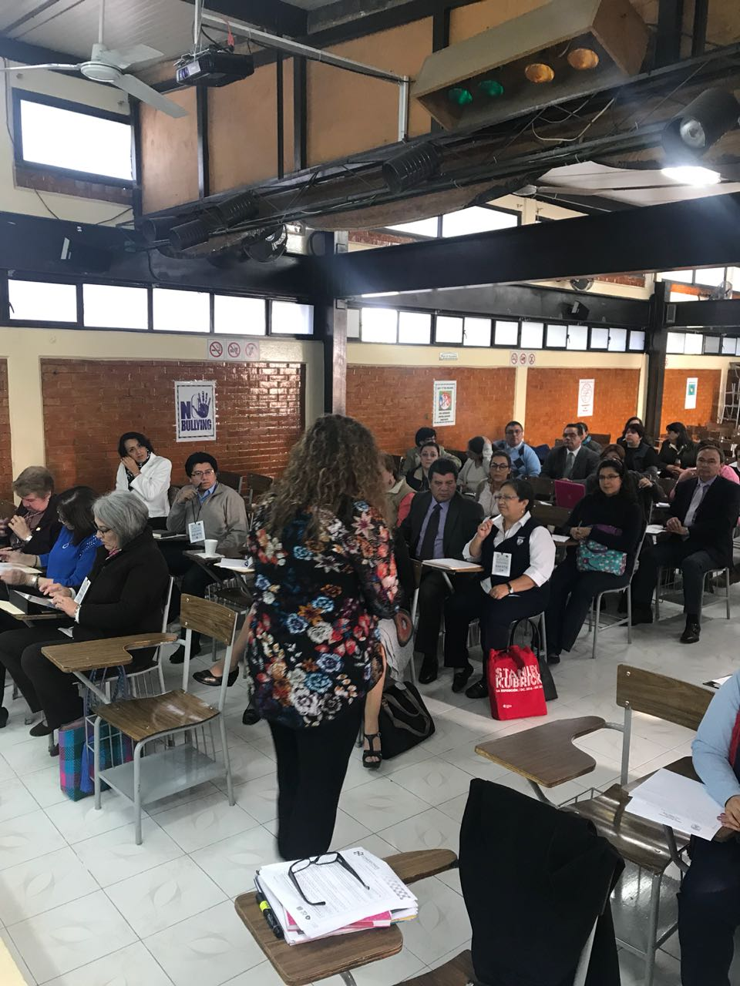
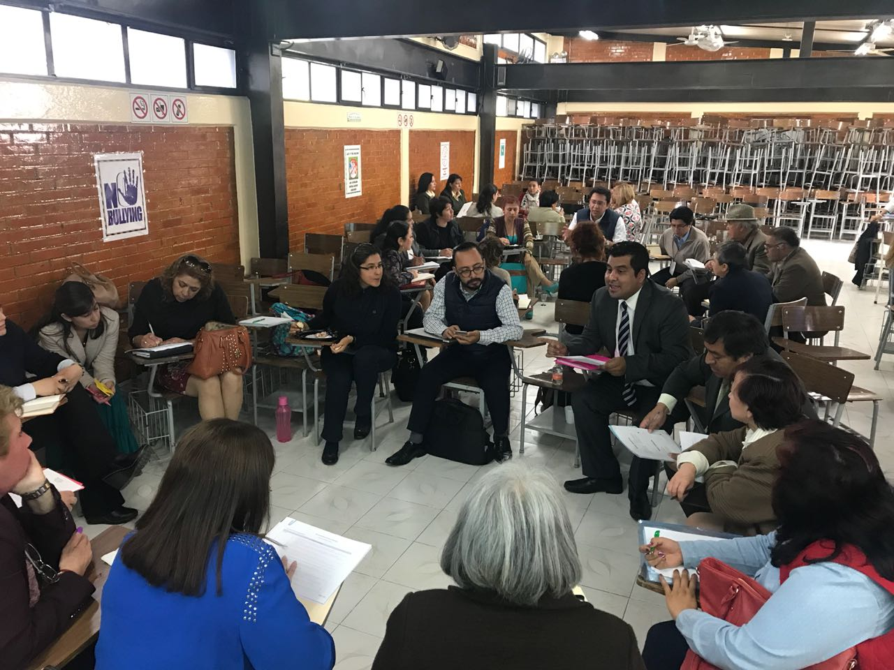
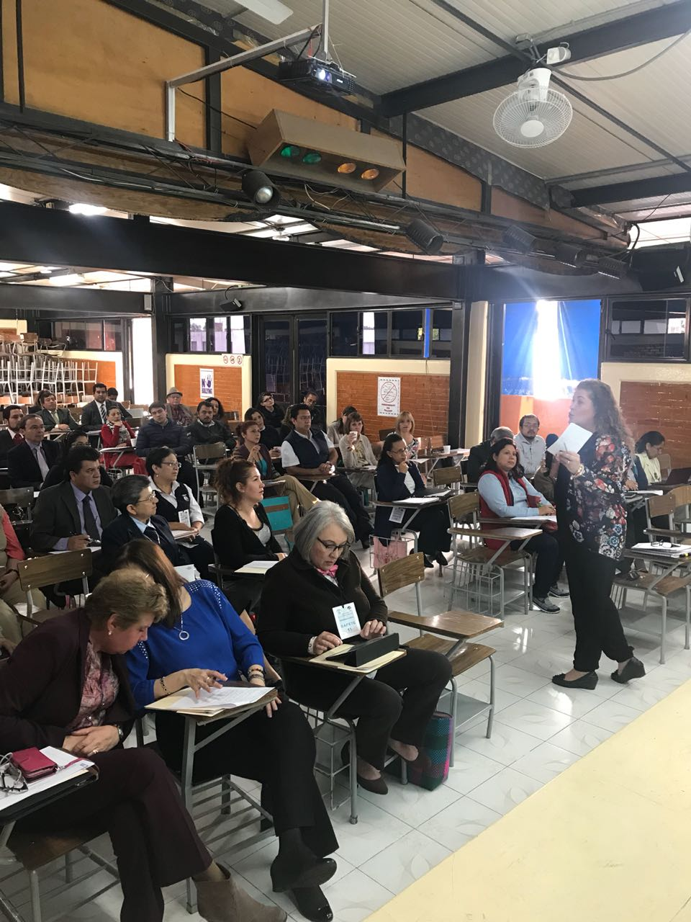
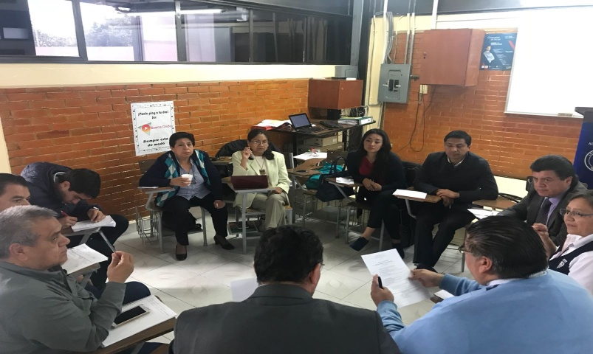

Slide 55
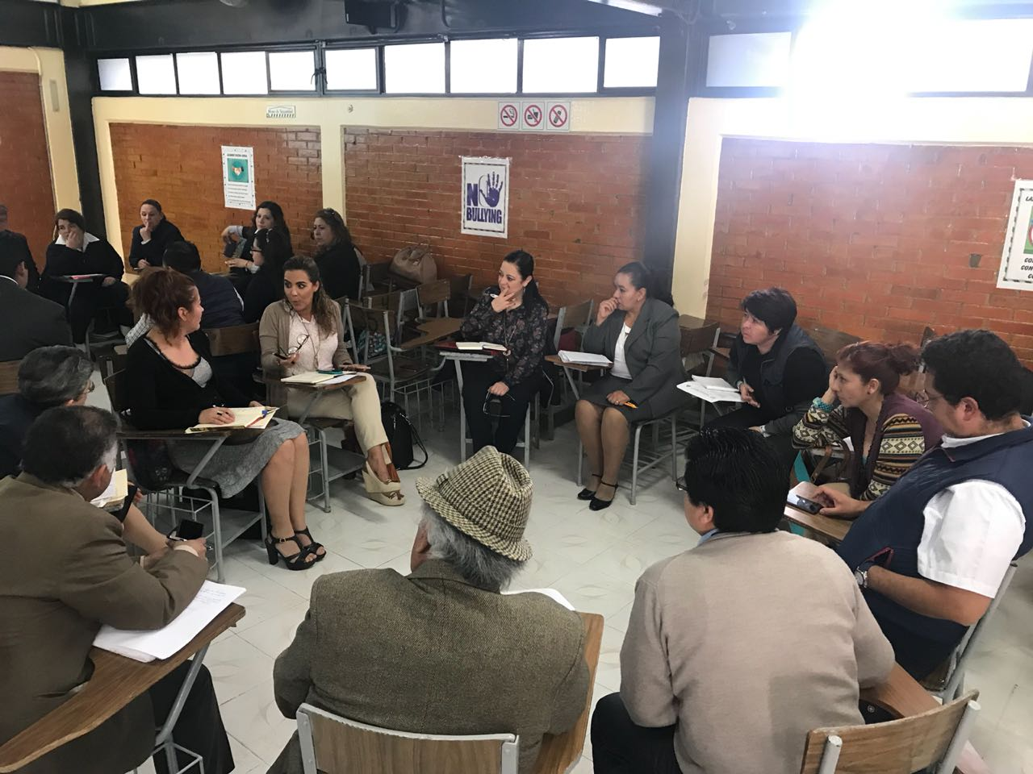
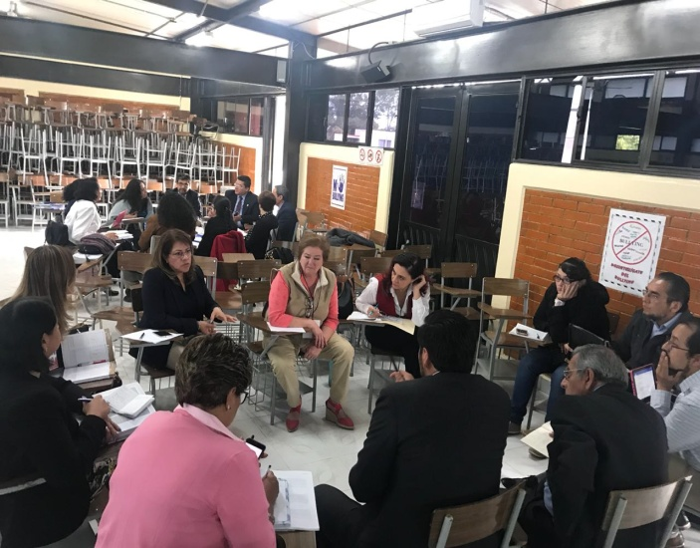
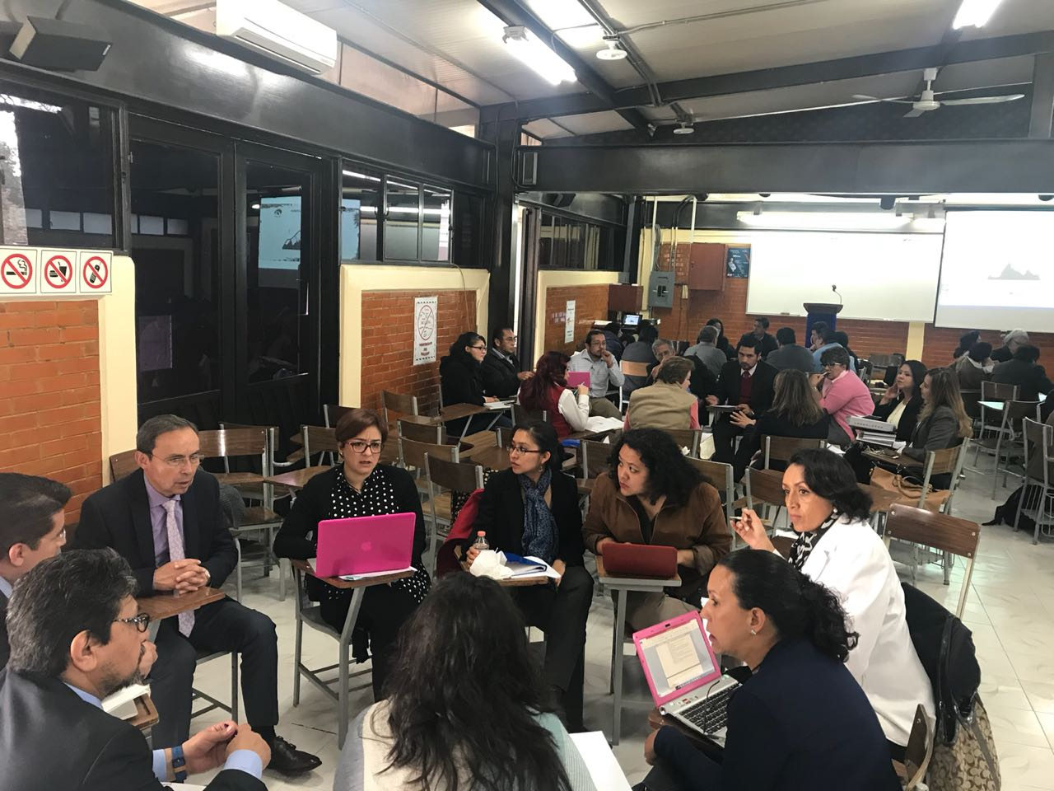

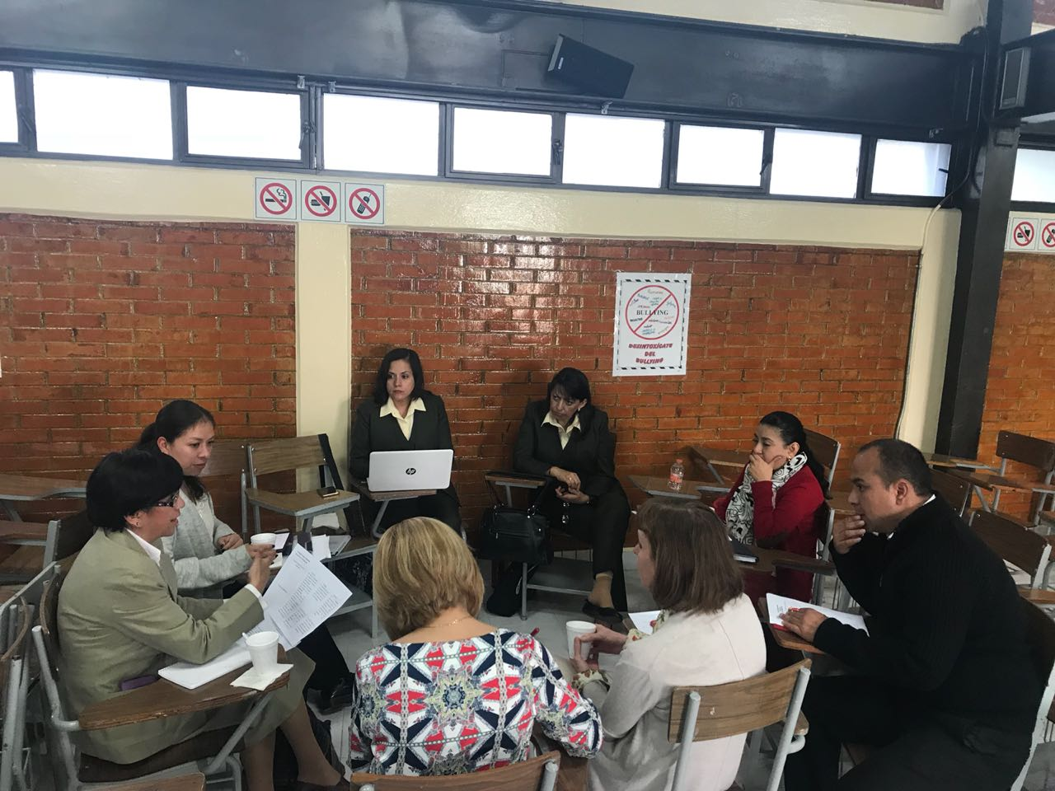

Slide 56
Evaluacion Diagnostica
Se realiza antes del inicio:
Puede ser de 2 tipos:
Tiene como finalidad:
Pasos a realizar una evolucion diagnostico:
La evolucion diagnostica:
Un curso
Una unidad
Un tema
Inicial (prognosis)a un grupo o colectivo
Puntual (diagnosis) para cada grupo
Dar a conocer lo que realmente se sabe.
Lo que se creia saber y no fue así
Para tomar conocimiento del lugar donde más encontramos de cara al programa o tema
No modifica el programa
Los resultados no solo son del conocimiento de los alumnos
No se la asigna calificacion, ni tampoco debe afectar la calificacion del alumno.
Identificar y definir contenidos.
Determinar los conocimientos previos o definidos
Seleccionar o diseñar un instrumento diagnostico
Aplicar el instrumento
Analizar y valorar los resultados
Toma decisiones correspondientes pedagogicos

Slide 57
Evaluación Formativa
¿Qué es?
Evaluación formativa Esta forma de evaluar mediante el proceso de enseñanza-aprendizaje por lo que debe considerarse, más que las otras, como una parte reguladora y consustancial del proceso. La finalidad de la evaluación formativa es estrictamente pedagógica; regular el proceso de enseñanza- aprendizaje para adaptar las estrategias, actividades pedagógicas en servicio de aprendizaje de los alumnos.
¿Qué características tiene?
Son tres las modalidades de evaluación formativa que se emplean para que ocurra la regulación del proceso enseñanza – aprendizaje a) Regulación interactiva b) Regulación retroactiva c) Regulación proactiva.
La regulación interactiva constituye la modalidad por excelencia de la evaluación formativa; mientras que las regulaciones retroactivas y proactiva son recursos alternativos que en un momento determinado pueden y deben utilizarse cuando la primera no ha funcionado adecuadamente por diversos factores (sea porque el grupo es demasiado extenso o porque no haya podido realizarse una regulación interactiva continuada).
Si la evaluación formativa está orientada a que el docente, como agente evaluador, logre regular el proceso de enseñanza- aprendizaje, la evaluación formadora estaría dirigida a promover que el alumno sea quien aprenda a regular sus propios procesos de aprendizaje.

Slide 58
La evaluación formativa se realiza para valorar el avance en los aprendizajes y mejorar la enseñanza y el aprendizaje. Su función es mejorar una intervención en un momento determinado, y en concreto, permite valorar si la planificación se está realizando de acuerdo con lo planeado. Las modalidades de evaluación formativa que se emplean para regular el proceso de enseñanza y de aprendizaje son: interactiva, retroactiva y proactiva. Regulación interactiva. Son las evaluaciones que ocurren completamente integradas al proceso de enseñanza. La regulación suele ser inmediata gracias a los intercambios frecuentes y sistemáticos entre el docente y los alumnos, a propósito de una actividad o tarea realizada en el aula. En estos casos, el docente utiliza la observación, el diálogo y la interpretación de lo que hacen y dicen sus alumnos, para decidir qué apoyos necesita para hacer el seguimiento de los aprendizajes de los alumnos. Regulación retroactiva. Son las evaluaciones que permiten crear oportunidades de aprendizaje después de realizar una medición puntual al término de una situación o secuencia didáctica; de esta forma, permiten reforzar lo que no se ha aprendido de manera apropiada. Existen varias opciones para desarrollar este tipo de regulaciones: a) explicar los resultados o argumentos de las actividades realizadas con el grupo de alumnos; b) realizar el proceso de forma sencilla, y c) agrupar a los alumnos por el tipo de apoyo que requieren para que elaboren ejercicios de manera diferenciada. Regulación proactiva. Son las evaluaciones que ayudan a hacer adaptaciones relacionadas con lo que se aprenderá en un futuro cercano. En el caso de los alumnos que lograron los aprendizajes propuestos, se pueden programar actividades para ampliar lo que aprendieron, y para los alumnos que no lograron todos los aprendizajes se proponen actividades con menor grado de dificultad. La regulación interactiva constituye la modalidad por excelencia de la evaluación formativa, mientras que la proactiva y la retroactiva son alternativas para que puedan utilizarse cuando la primera no ha funcionado por diversos factores.

Slide 59
¿Quién puede llevar acabo o implementar?
Eu principio el profesor pero es muy importante que el alumno aprenda a través del curso autoevaluarse por sí solo.
¿Para qué fines se utilizan?
Para valorar lo que el alumno está aprendiendo y como lo aplica en su vida cotidiana y en su desarrollo frente a la vida.
¿Con qué Técnicas e instrumentos de evaluación cuenta y cómo son éstos?
Para elaborar una guía de observación es necesario definir los siguientes aspectos: Propósito(s): lo que se pretende observar. Duración: tiempo destinado a la observación (actividad, clase, semana, secuencia, bimestre, ciclo escolar); puede ser parcial, es decir, centrarse en determinados momentos. Aspectos a observar: redacción de indicadores que consideren la realización de las tareas, la ejecución de las actividades, las interacciones con los materiales y recursos didácticos, la actitud ante las modalidades de trabajo propuestas, las relaciones entre alumnos, y la relación alumnos-docente, entre otros.
El registro anecdótico se recomienda para identificar las características de un alumno, algunos alumnos o del grupo, con la finalidad de hacer un seguimiento sistemático para obtener datos útiles y así evaluar determinada situación.

Slide 60
El registro anecdótico se compone de siete elementos básicos: Fecha: día que se realiza. Hora: es necesario registrarla para poder ubicar en qué momento de la clase sucedió la acción. Nombre del alumno, alumnos o grupo. Actividad evaluada: anotar específicamente qué aspecto o actividad están sujetos a evaluación. Contexto de la observación: lugar y ambiente en que se desarrolla la situación. Descripción de lo observado: a modo de relatoría, sin juicios ni opiniones personales. Interpretación de lo observado: lectura, análisis e interpretación que el docente hace de la situación; incluye por qué se considera relevante.
El diario de clase permite: Promover la autoevaluación. Privilegiar el registro libre y contextualizado de las observaciones. Servir de insumo para verificar el nivel de logro de los aprendizajes. Para elaborar un diario de clase se deben considerar los siguientes elementos: Definir la periodicidad del diario; es decir, por cuánto tiempo va a realizarse y con qué propósito. Seleccionar qué se incluirá en el diario, cómo y para qué. Realizar un seguimiento de los diarios de los alumnos. Propiciar la reflexión entre docente-alumno acerca del contenido del diario.
Para elaborar la escala de actitudes se debe: Determinar la actitud a evaluar y definirla. Elaborar enunciados que indiquen diversos aspectos de la actitud en sentido positivo, negativo e intermedio. Los enunciados deben facilitar respuestas relacionadas con la actitud medida. Utilizar criterios de la escala tipo Likert: (TA) Totalmente de acuerdo; (PA) Parcialmente de acuerdo; (NA/ ND) Ni de acuerdo/Ni en desacuerdo; (PD) Parcialmente en desacuerdo, y (TD) Totalmente en desacuerdo. Distribuir los enunciados en forma aleatoria.
Con las preguntas se busca: Promover la reflexión de los pasos para resolver una situación o realizar algo. Fomentar la autoobservación y el análisis del proceso. Favorecer la búsqueda de soluciones distintas para un mismo problema. Promover la verificación personal de lo aprendido. Ser aplicable a otras situaciones.
Para elaborar preguntas sobre el procedimiento se requiere: Determinar el tema que van a trabajar los alumnos. Establecer la intención de las preguntas al redactarlas; es decir, definir si a través de ellas buscamos saber aspectos específicos del proceso, favorecer el razonamiento o la reflexión, conocer las estrategias utilizadas por los alumnos, comprobar hipótesis, motivar la generalización y proponer situaciones hipotéticas, entre otros. Ordenar las preguntas graduando su dificultad. Determinar qué instrumento permitirá la evaluación: lista de cotejo o escala de valoración (rúbrica).
Organizadores gráficos Los organizadores gráficos, como instrumentos de evaluación, permiten identificar los aspectos de determinado contenido que los alumnos consideran relevantes y la forma en que los ordenan o relacionan.

Slide 61
Para usar organizadores gráficos como instrumentos de evaluación, es necesario: Definir el tipo de organizador y el propósito del mismo. Seleccionar los conceptos involucrados. La primera vez, es recomendable diseñar un modelo de manera conjunta con los alumnos, para que sirva como referencia. Comunicar criterios de evaluación de acuerdo con las características del organizador; por ejemplo, la jerarquización de los conceptos y el uso de conectores, llaves, líneas y flechas que correspondan.
Cuadros sinópticos Sirven para organizar la información de manera jerárquica estableciendo relaciones de inclusión entre las ideas; asimismo, se utilizan llaves para separar las relaciones. Los cuadros sinópticos son una alternativa de los mapas conceptuales; sin embargo, carecen de algunos elementos, como las palabras de enlace.
Mapas conceptuales Son estructuras jerarquizadas por diferentes niveles de generalidad o exclusividad conceptual. En un mapa conceptual, los conceptos se representan por óvalos llamados nodos, y las palabras de enlace se expresan en etiquetas adjuntas a las líneas o flechas que relacionan los conceptos.
La integración del portafolio debe considerar las siguientes fases: Fase 1 Recolección de evidencias Fase 2 Selección de las mismas Fase 3 Su análisis Fase 4 Integración del portafolio
El uso del portafolio como instrumento de evaluación debe: Ser un reflejo del proceso de aprendizaje. Identificar cuestiones clave para ayudar a los alumnos a reflexionar acerca del punto de partida, los avances que se obtuvieron y las interferencias persistentes a lo largo del proceso. Favorecer la reflexión en torno al propio aprendizaje. Promover el auto y la coevaluación. La elaboración del portafolio debe ser una tarea que se comparta con los alumnos; para realizarlo es necesario: Establecer el propósito del portafolio: para qué asignaturas y periodos se utilizará; cuál es la tarea de los alumnos; qué trabajos se incluirán y por qué; y cómo se organizará. Definir los criterios para valorar los trabajos cuidando la congruencia con los aprendizajes esperados. Establecer momentos de trabajo y reflexión sobre las evidencias del portafolio. Establecer periodos de análisis de las evidencias del portafolio por parte del docente. Promover la presentación del portafolio en la escuela.

Slide 62
La rúbrica es un instrumento de evaluación con base en una serie de indicadores que permiten ubicar el grado de desarrollo de los conocimientos, las habilidades y actitudes o los valores, en una escala determinada.
Para elaborar una rúbrica es necesario: Redactar los indicadores con base en los aprendizajes esperados. Establecer los grados máximo, intermedio y mínimo de logros de cada indicador para la primera variante. Redactarlos de forma clara. Proponer una escala de valor fácil de comprender y utilizar.
Listas de cotejo Es una lista de palabras, frases u oraciones que señalan con precisión las tareas, las acciones, los procesos y las actitudes que se desean evaluar. La lista de cotejo generalmente se organiza en una tabla que sólo considera los aspectos que se relacionan con las partes relevantes del proceso, y los ordena según la secuencia de realización
Técnicas de interrogatorio Tipos textuales orales y escritos Los tipos textuales orales o escritos son instrumentos útiles para valorar la comprensión, apropiación, interpretación, explicación y formulación de argumentos de los diferentes contenidos de las distintas asignaturas Para facilitar esta tarea a los alumnos, los docentes requieren: Determinar el tipo de texto. Verificar que se conozcan sus características (forma y contenido). Seleccionar el tema. º Definir el propósito. Identificar al destinatario. Delimitar la extensión o el tiempo de intervención.
El debate es una discusión estructurada acerca de un tema determinado, con el propósito de presentar posturas a favor y en contra, argumentar y, finalmente, elaborar conclusiones. Este formato oral permite profundizar en un tema, comprender mejor sus causas y consecuencias, formular argumentos, expresarse de forma clara y concisa, respetar lo dicho por los otros y rebatir, siempre con base en evidencias. La preparación y la ejecución del debate constan de tres fases: antes, durante y después. Antes Definición del tema Definición de la postura y los roles Selección y análisis de fuentes Resumen Preparación Durante Presentación Interacción cronometrada de los participantes (argumentación y contra argumentación) Conclusiones Después Evaluación
Para realizar un debate es necesario: Contar con un formato preestablecido donde se especifiquen los roles (moderador y participantes), la duración y el tiempo destinado a cada participación. Que exista un clima de confianza y respeto mutuos. Sustentar las posturas en argumentos derivados de un trabajo de análisis e investigación. Conocer con profundidad el tema para lograr una discusión real. Para evaluar un debate, debe elaborarse una lista de cotejo o una rúbrica en la que los indicadores se relacionen con los aprendizajes esperados de la asignatura, los contenidos y las características de la tipología textual.

Slide 63
El ensayo es una producción escrita cuyo propósito es exponer las ideas del alumno en torno a un tema que se centra en un aspecto concreto. Con frecuencia es un texto breve que se diferencia de otras formas de exposición, como la tesis, la disertación o el tratado. Asimismo, el ensayo es un texto de estructura libre organizado en un inicio (introducción en la que se plantea el tema, así como la importancia o interés de tratarlo), un desarrollo (exposición de la postura del autor) y un cierre (conclusión personal). Las opiniones se expresan de forma sintética y clara, y el tipo de lenguaje que utiliza el autor puede ser formal o informal, pero debe ser congruente con el destinatario.
Para elaborar un ensayo, se recomienda lo siguiente: Definir el tema y asumir una postura al respecto. Identificar al destinatario. Buscar y seleccionar fuentes de información. Identificar puntos de vista diferentes. Redactar el borrador considerando las características de forma y contenido de la tipología textual. Expresar las ideas personales y, al mismo tiempo, apoyar, complementar, enriquecer, contrastar, esté, las ideas de otros. Corregir. Editar. Presentar
Para evaluar el ensayo, es necesario elaborar una rúbrica o lista de cotejo en la que se consideren las características del tipo de texto, su organización, la argumentación de las ideas, los recursos literarios empleados en las descripciones de un mismo tema, como la comparación, el paralelismo, la hipérbole y la metáfora; así como los recursos discursivos: la ironía o la persuasión y la carga emotiva, entre otros

Slide 64
EVALUACION
SUMATIVA

Slide 65
SUMATIVA
ES LA QUE SE LLEVA A CABO AL FINAL DEL CICLO
PERMITE DERIVAR CONCLUSIONES SSOBRE EL ÉXITO EN TECNICAS EMPLEADAS
VERIFICA SI SE CUMPLIERON LOS OBJETIVOS AL INICIO DEL CURSO,
Notes:
PR

Slide 66
QUIEN LA LLEVA A CABO
EL DOCENTE .
ESTE VERIFICA SI EL ALUMNO SERA CAPAZ DE ABORDAR EL SIGUIENTE CURSO
EL ALUMNO REFLEXIONA
SOBRE QUE TANTO APRENDIO
SE RELACIONA CON ACREDITAR LO CUAL NO NECESARIAMENTE OCURRE

Slide 67
SE USA AL FINAL DEL CICLO O PERIODO PARA CORREGIR ERRORES Y MEJORAR EN EL SIGUIENTE CICLO
LOS INSTRUMENTOS SON EXAMEN FINAL, PORTAFOLIO, TRABAJO FINAL,CUESTIONARIOS, MONOGRAFIAS.
SE DEBE ENFATIZAR LA AMPLITUD Y PROFUNDIDAD DE LOS APRENDIZAJES LOGRADOS, ASI COMO LA FUNCIONALIDAD DE LOS MISMOS COMO INDICADORES IMPORTANTES DE LOS APRENDIZAJES SIGNIFICATIVOS LOGRADOS.

Slide 68
Nombre de la asignatura: | Nombre de la unidad _______­­­­­­­­­­­____ Número de sesión___________
Objetivo (unidad): | Objetivo específico: |  | Contenidos conceptuales: Contenidos procedimentales: Contenidos actitudinales:
NOMBRE DEL DEBATE:
Lectura o lecturas recomendadas:
Pregunta detonante:
Desarrollo del debate con preguntas claves
Relacionarlos con hechos actuales para comprenderlo mejor
Conclusiones:
Evaluaciòn:

Slide 69
Datos de identificación
Asignatura | Unidad
Autor | Colegio
Plantel | Turno
Número de sesión
Descripción y análisis
Objetivo (unidad):
Contenidos del programa revisados durante la sesión (conceptuales, procedimentales y actitudinales)
Descripción de las actividades desarrolladas durante la sesión (en el aula/laboratorio y fuera del aula)
Materiales utilizados (convencionales, en forma electrónica o en línea) Anexar alguna muestra
Evaluación: Instrumentos empleados (hojas de registro, tablas de cotejo, escalas, rúbricas, exámenes, ejercicios, etc.) Anexar algunas muestras representativas.
Descripción de procedimientos desarrollados para realimentar los aprendizajes.
Productos de aprendizaje (Trabajos escritos, ejercicios resueltos, prácticas, blogs, wikis, etc.) Anexar algunas muestras representativas.
Análisis de los aprendizajes alcanzados.
Evaluación de la actividad docente: Antes de la sesión | Se requiere información actualizada sobre algún contenido
Durante la clase: | Postura teórica del docente respecto al tema. Incorporación de ejemplos de situaciones reales cercanas a los alumnos Acciones para promover la aplicación de lo aprendido
Posterior a la clase: | Acciones para despertar el interés de los alumnos

